Slide 1

Đạo đức – Lớp 5
Hợp tác với người
xung quanh ( Tiết 2)

Slide 2
Bài 3/26: Theo em, việc làm nào dưới đây là đúng?
a, Được lớp giao cho nhiệm vụ trang trí báo tường, ba bạn Tâm, Nga, Hoan phân công nhau: Tâm viết tên báo, Nga vẽ đường diềm, còn Hoan thì sắp xếp các bài báo
Việc làm của các bạn Tâm, Nga, Hoan là đúng. Bởi vì các bạn đã biết cách phân công, hợp tác với nhau để hoàn thành nhiệm vụ được giao.

Slide 3
b, Hắng tuần, các hộ gia đình thôn Đông cùng nhau lao động làm vệ sinh đường làng, ngoa xóm. Long thường tự chọn công việc nhẹ nhàng nhất, làm cho nhanh để về xem ti vi.
Việc làm của bạn Long là chưa đúng. Bởi vì bạn ấy chưa biết phối hợp, hợp tác với những người xung quanh để tổng vệ sinh làng xóm.

Slide 4
Bài tập 4/27: Xử lí các tình huống sau:
Tình huống 1: Tuần tới, lớp 5B tổ chức hái hoa dân chủ và tổ 2 được giao nhiệm vụ chuẩn bị cho cuộc vui này.
Nếu là thành viên tổ 2, các em dự kiến sẽ thực hiện nhiệm vụ trên như thế nào?
Theo em hiểu, “hái hoa dân chủ” có nghĩa là gì?
Khi tổ chức 1 nội dung theo 1 chủ đề, ví dụ như tìm hiểu về Lịch sử Đoàn, Đội,kỉ niệm ngày 8/3; 20/10 ..., buổi lễ đó người ta trang trí 1 cây hoa có gắn nội dung câu hỏi trong từng bông hoa và tổ chức hái hoa dân chủ, nghĩa là mọi người đều có quyền bình đẳng hái 1 hay nhiều bông hoa và trả lời câu hỏi.
Trong khi thực hiện công việc chung, cần phải biết phân công nhiệm vụ cho từng người hợp lý, phối hợp, giúp đỡ lẫn nhau để hoàn thành công việc. Cụ thể: phân công các bạn cắt hoa, viết câu hỏi và đáp án theo chủ đề định tổ chức, trang trí cây hoa, cử bạn dẫn chương trình, tập văn nghệ ...

Slide 5
Tình huống 2: Vào dịp hè, ba má Hà dự định đưa cả nhà về thăm quê ngoại.
Theo các em, bạn Hà nên làm gì để cùng gia đình chuẩn bị cho chuyến đi xa đó?
Theo em: Bạn Hà có thể bàn với ba, mẹ mình về việc cần mang theo những đồ dùng cá nhân gì, và cùng ba, mẹ chuẩn bị đầy đủ hành trang cần thiết cho chuyến đi.
Ví dụ: Quần áo, đồ dùng cá nhân, quà biếu ông bà ngoại và họ hàng....

Slide 6
Bài tập 5/27: Em hãy liệt kê theo mẫu sau những việc mình có thể hợp tác với người khác (những người trong gia đình, bạn bè, thầy giáo, cô giáo, hàng xóm láng giềng,…)
Số TT | Nội dung công việc | Người hợp tác | Cách hợp tác
1 2 | Trực nhật lớp Trang trí nhà để đón tết | Các bạn trong nhóm (tổ, bàn) Anh, chị,em | Phân công mỗi người 1 việc: bạn quét lớp, bạn lau bảng, bàn ghế... - Phân công mỗi người 1 số việc vừa sức và cùng nahu làm chung việc nặng

Slide 7
Số TT | Nội dung công việc | Người hợp tác | Cách hợp tác
1 | Trực nhật lớp | Các bạn trong nhóm (tổ, bàn). | Phân công mỗi người 1 việc: bạn quét lớp, bạn lau bảng, bàn ghế...
2 | Lao động (trồng cây...) | Các bạn của lớp (Nhóm, tổ). | Phân công các bạn trong lớp lấy dụng cụ: cuốc, dao, thuổng, cây rào, dây buộc ...
3 | Thảo luận nhóm (tổ). | Các bạn trong nhóm. | Cùng nhau trao đổi, thảo luận để làm bài tập, trả lời câu hỏi mà thầy cô giáo giao cho.
4 | Giúp bố, mẹ công việc ở nhà. | Anh, chị em trong gia đình. | Làm những công việc phù hợp với tuổi, và sức của mình ... (nấu cơm, rửa bát đũa, quét nhà, trông em, chăn trâu, bò ...)
5 | Giúp đỡ bạn học chưa tiến bộ. | Các bạn học tốt. | Cùng các bạn kèm cặp, giúp đỡ bạn học chưa tốt học tiến bộ hơn...
... | ................ | .................... | .......................................

Slide 8
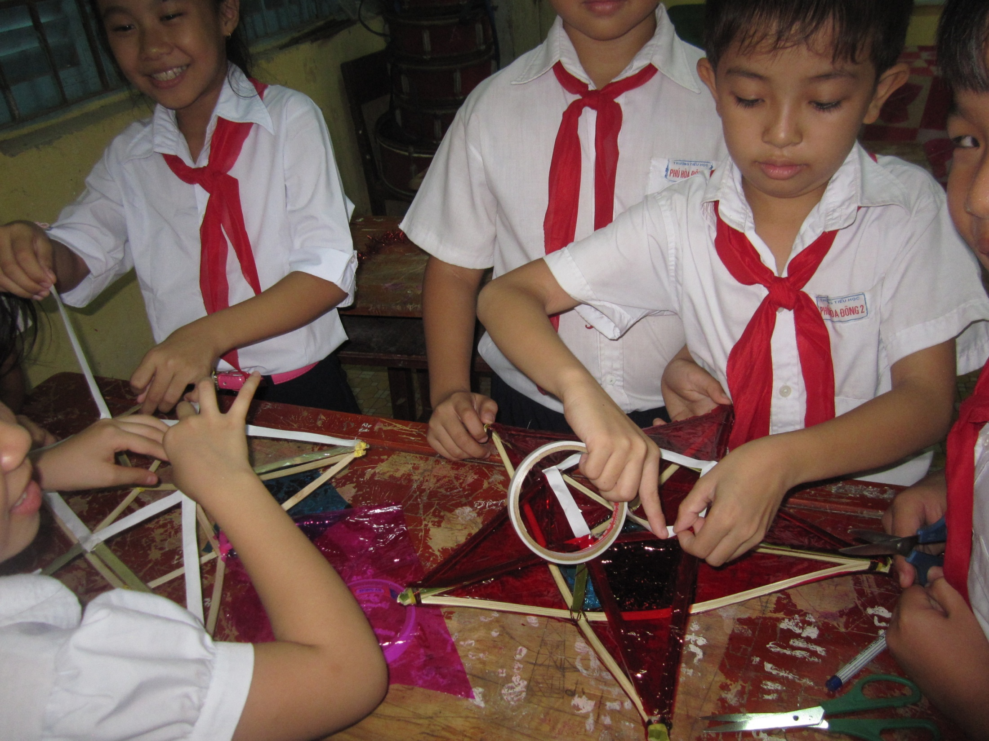
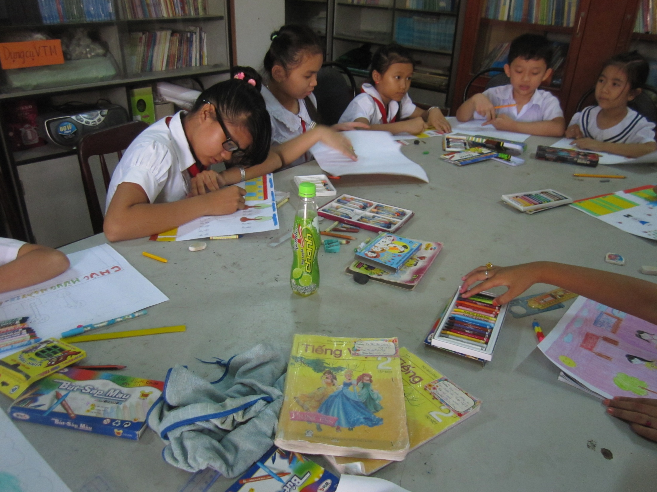
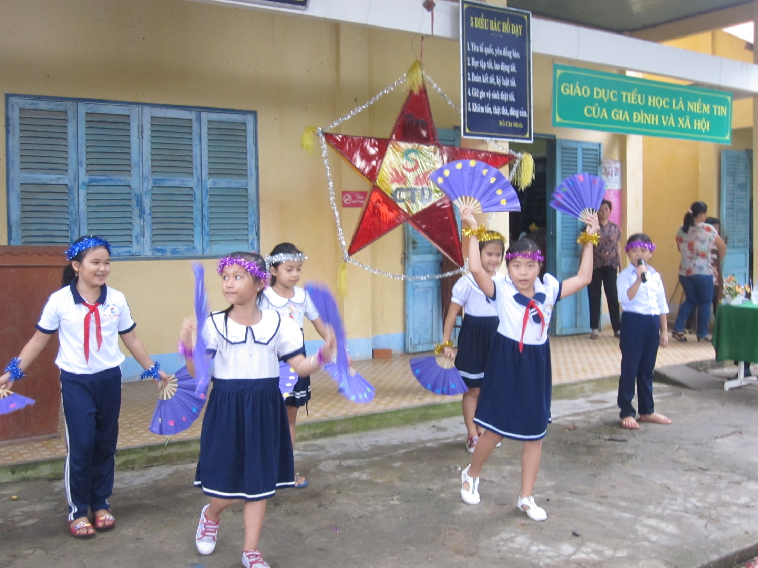
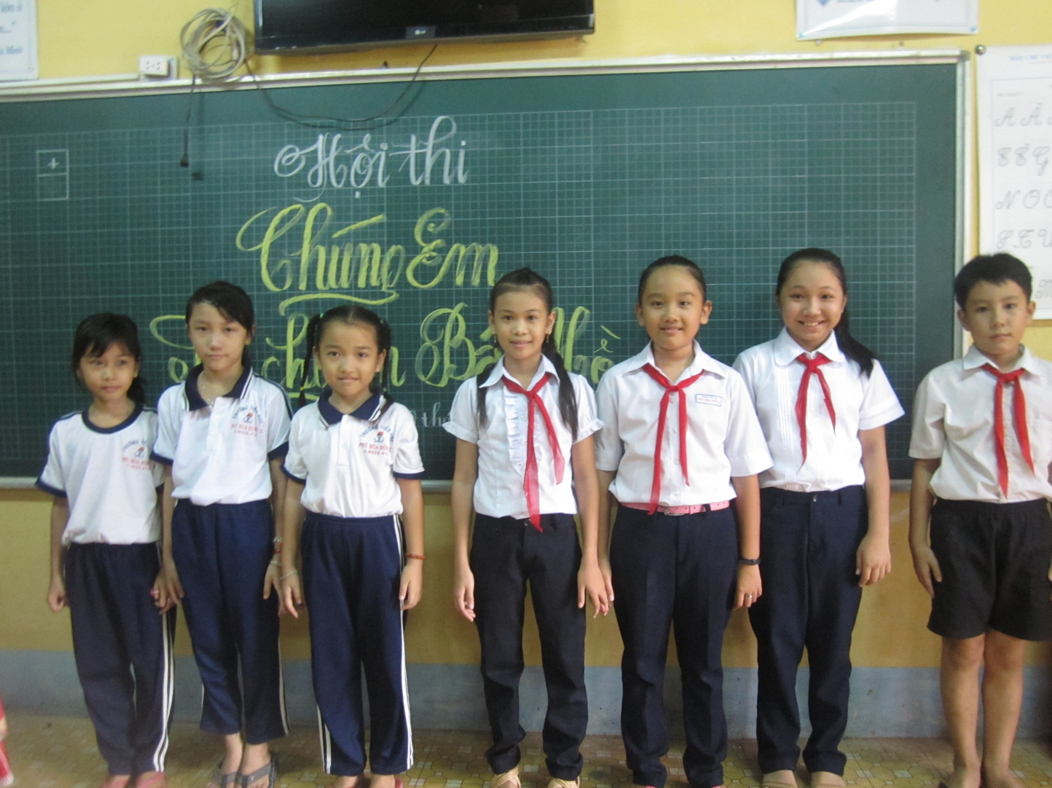

Slide 9
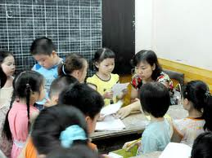
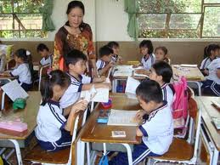
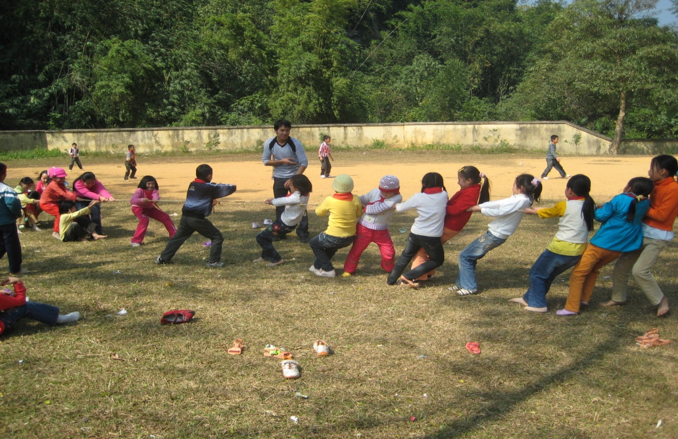
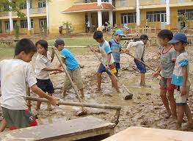
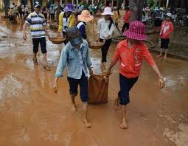
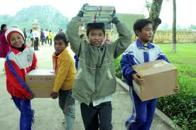

Slide 10
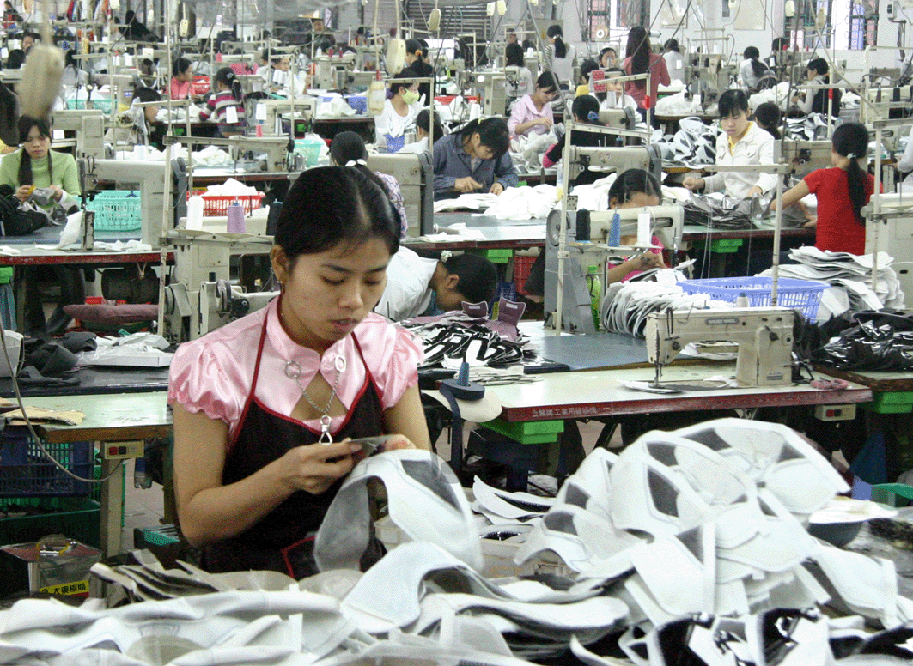
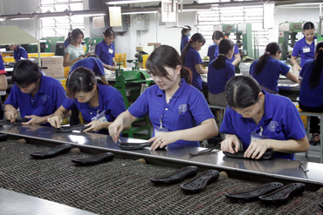
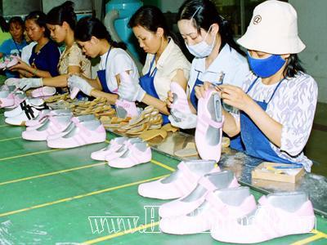
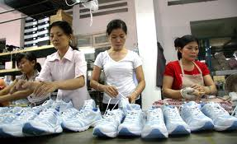

Slide 11

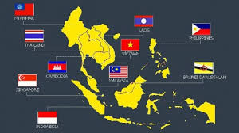
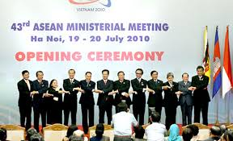
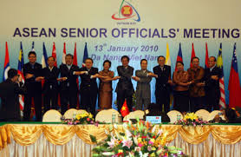

Slide 12
Biết hợp tác với mọi người trong công việc, kết quả sẽ ra sao?
Ghi nhớ : Biết hợp tác với những người xung quanh, công việc sẽ thuận lợi và đạt kết quả tốt hơn.
Một cây làm chẳng nên non,
Ba cây chụm lại nên hòn núi cao.
Tục ngữ

Slide 13

Chúc các em học tốt

